Slide 1
Wireless Network Security

Slide 2
NỘI DUNG
Lỗ hổng an ninh không dây IEEE
Giải pháp an ninh không dây : WPA,WPA2
An ninh không dây cho các hệ thống lớn

Slide 3
Lỗ hổng của an ninh không dây
Wired Equivalent Privacy (WEP),
Wi-Fi Protected Setup (WPS),
MAC address filtering
SSID broadcasting

Slide 4
Bảo mật tương đương có dây (WEP)
WEP là một phương pháp mã hóa dữ liệu được thực hiện tại lớp điều khiển truy nhập
Giao thức WEP được sử dụng trong các mạng IEEE 802.11 nhằm mục đích bảo vệ dữ liệu trong truyền dẫn không dây
- Được thiết kế để đảm bảo rằng chỉ các bên được ủy quyền mới có thể xem thông tin không dây được truyền

Slide 5
WEP Key
WEP thực hiện bằng cách mã hóa thông tin.
WEP dựa vào khóa bí mật chung chỉ được biết bởi khách hàng và AP
- Các khóa bí mật của WEP có thể dài 64 hoặc 128 bit
- AP và thiết bị có thể chứa tối đa bốn khóa bí mật chung
Một trong số đó phải được chỉ định làm khóa mặc định

Slide 6
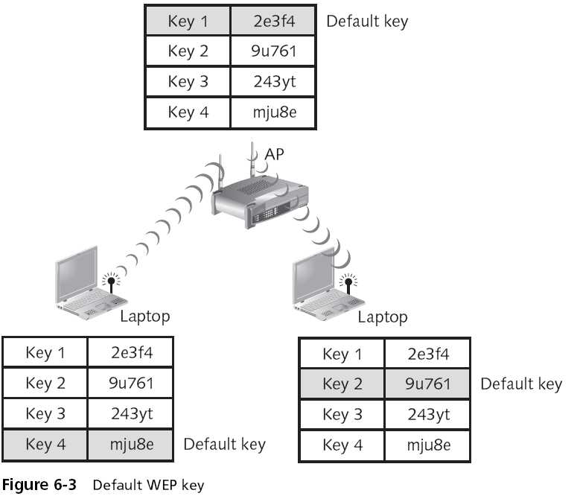

Slide 7
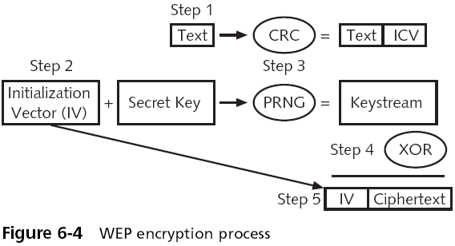
WEP Encryption Process

Slide 8
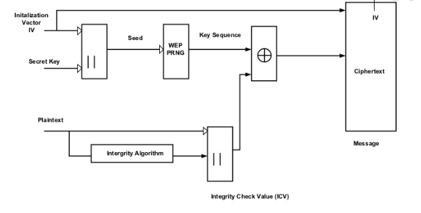
Sơ đồ quá trình mã hóa sử dụng WEP

Slide 9
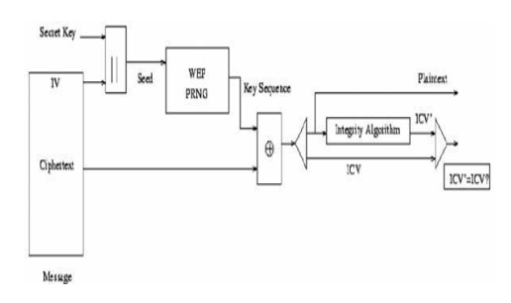
Sơ đồ quá trình giải mã sử dụng WEP

Slide 10
Các lỗ hổng trên giao thức WEP
Sử dụng các khóa WEP tĩnh (static WEP keys) để chia xẻ khóa định danh trong một thời gian dài gây ra nguy cơ bị lộ khóa
Để mã hóa gói WEP chỉ có thể sử dụng số 64 bit hoặc 128 bit. Được tạo thành từ vectơ khởi tạo 24 bit (IV) và khóa mặc định 40 bit hoặc 104 bit
Do giá trị IV được truyền đi ở dạng không mã hóa và đặt trong phần đầu (header) của gói dữ liệu 802.11 nên bất cứ ai "tóm được" dữ liệu trên mạng đều có thể thấy được.Với độ dài 24 bit, giá trị của IV dao động trong khoảng 16.777.216 trường hợp
Ngoài ra, các gói có thể được phát lại để dò tìm IV từ AP.
Với thiết bị phù hợp, WEP có thể bị bẻ khóa chỉ sau vài phút

Slide 11
Wi-Fi Protected Setup (WPS)
(WPS) là một phương tiện tùy chọn để định cấu hình bảo mật trên mạng không dây
WPS có thể được sử dụng theo hai phương pháp sau để xác thực:
Phương pháp PIN (Personal Identification Number): trong đó có một mã PIN ngẫu nhiên được lấy từ giao diện web của thiết bị WPS. PIN này sau đó sẽ được nhập vào AP hay thiết bị WPS của khách hàng để kết nối.
Phương pháp PBC (Push Button Configuration): người dùng chỉ cần nhấn nút WPS trên cả hai thiết bị WPS để kết nối

Slide 12
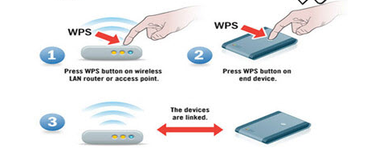
Wi-Fi Protected Setup (WPS)
WPS có khả năng tự động cài đặt tên cấu hình (SSID) và mật khẩu để truy cập cấu hình.
Điều này vô cùng tiện lợi vì bạn không cần phải biết và ghi nhớ SSID và các phím bảo mật hay mật khẩu kết nối Wi-fi khi thiết bị kích hoạt WPS. Điểm sáng giá nữa là mật khẩu được đặt ra ngẫu nhiên nên là khó lòng ai đoán được mật khẩu của bạn

Slide 13
Nhược điểm của WPS
Phương pháp PIN:
Không có giới hạn khóa để nhập mã PIN, vì vậy kẻ tấn công có thể tạo ra không giới hạn số lần thử mã PIN.
WPS không được hỗ trợ “ad-Hoc mode”, mô hình mà cho các thiết bị không dây truyền trực tiếp với nhau mà không cần qua điểm truy cập.

Slide 14
Kiểm soát truy cập vào mạng WLAN
Quyền truy cập được kiểm soát bằng cách giới hạn quyền truy cập của thiết bị vào điểm truy cập (AP)
Chỉ các thiết bị được ủy quyền mới có thể kết nối với AP bằng cách lọc địa chỉ (MAC)

Slide 15
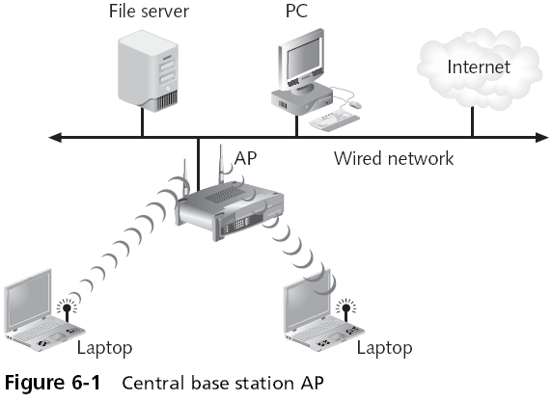
Kiểm soát truy cập

Slide 16
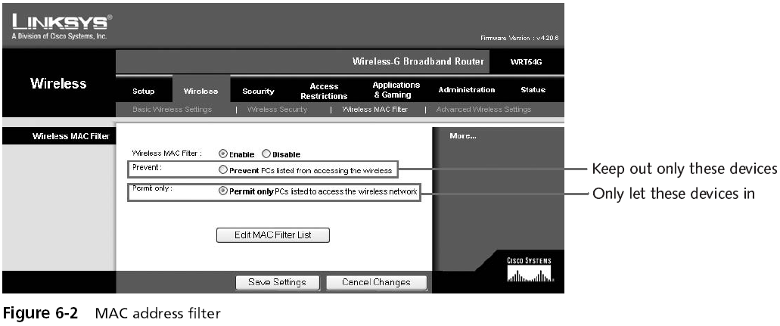
Lọc địa chỉ MAC

Slide 17
Nhược điểm của lọc địa chỉ MAC
- Địa chỉ MAC được truyền đi rõ ràng (không mã hóa)
Kẻ tấn công chỉ có thể dễ dàng nhìn thấy địa chỉ MAC của 1 thiết bị và thay thế nó trên thiết bị của mình
- Quản lý một số lượng lớn địa chỉ MAC là khó khăn
- Lọc địa chỉ MAC không cung cấp phương tiện để tạm thời cho phép người dùng mới truy cập mạng

Slide 18
Device Authentication
- Trước khi máy tính có thể kết nối với mạng WLAN, nó phải được xác thực
- Các loại xác thực trong 802.11
+ Xác thực hệ thống mở
+ Xác thực khóa được chia sẻ (Chỉ cho phép máy tính vào nếu họ biết khóa chung)

Slide 19
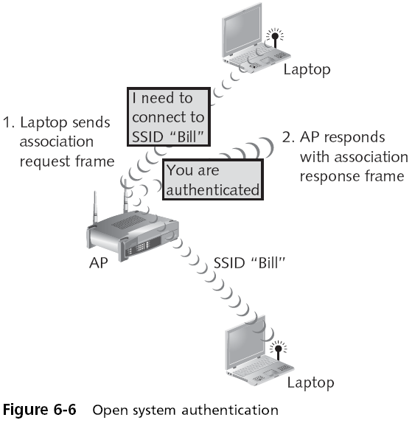

Slide 20
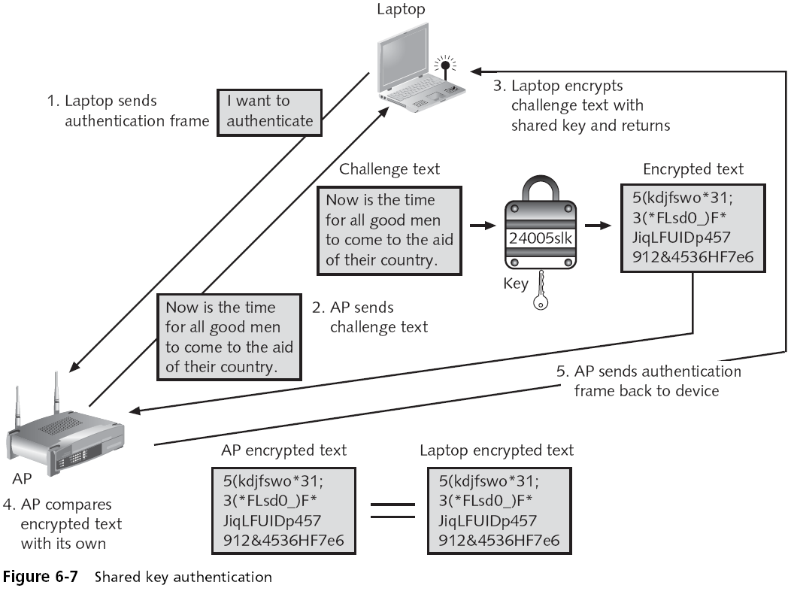

Slide 21
Nhược điểm của xác thực hệ thống mở
- Để kết nối, máy tính cần SSID (tên mạng)
- SSID có thể dễ dàng được phát hiện ngay cả khi nó không được chứa trong beacon frames bởi vì nó được truyền trong các khung quản lý khác được gửi bởi AP
- Kẻ tấn công với máy phân tích giao thức vẫn có thể phát hiện SSID
Tắt phát SSID có thể khiến người dùng không thể tự do chuyển vùng từ vùng phủ sóng AP sang vùng khác

Slide 22
Giải pháp an ninh không dây
Wi-Fi Protected Access (WPA)
Wi-Fi Protected Access 2 (WPA2)

Slide 23
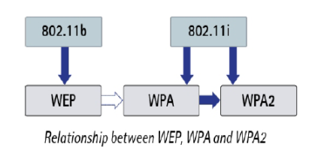
WPA
Wi-fi allience cùng với IEEE đã cùng nhau xây dựng một giải pháp bảo mật mạnh hơn.
Vào tháng 10/2003, WPA ra đời như một giải pháp bảo mật tăng cường cho WLAN

Slide 24
WPA
WPA có mục tiêu thiết kế để bảo vệ cả thiết bị không dây hiện tại và tương lai, giải quyết cả xác thực và mã hóa không dây
Xác thực địa chỉ PSK và mã hóa địa chỉ TKIP

Slide 25
WPA Personal Security
Xác thực khóa trước (PSK)
Sử dụng cụm mật khẩu để tạo khóa mã hóa
Khóa phải được nhập vào cả điểm truy cập và tất cả các thiết bị không dây trước khi các thiết bị giao tiếp với AP
PSK không được sử dụng để mã hóa
Thay vào đó, nó đóng vai trò là điểm khởi đầu để tạo ra các khóa mã hóa

Slide 26
Preshared Key (PSK) Authentication
Vì khóa bí mật này không được biết đến rộng rãi, nên có thể giả định rằng chỉ những thiết bị được phê duyệt mới có giá trị khóa.
Các thiết bị có khóa bí mật sau đó được AP xác thực tự động.
Nhược điểm của PSK
Khóa phải được giữ bí mật
Nhưng có thể khó quản lý nhiều thiết bị,
Bản thân khóa có thể yếu
Phải nhập thủ công

Slide 27
Temporal Key Integrity Protocol (TKIP) Encryption
Các chức năng của TKIP như một trình bao bọc của người dùng trên mạng xung quanh WEP bằng cách thêm một lớp bảo mật bổ sung nhưng vẫn duy trì chức năng cơ bản của WEP
Ưu điểm
Độ dài khóa được tăng từ 64 bit lên 128 bit (IV được tăng lên từ 24 bit đến 48 bit)
TKIP sử dụng khóa mới cho mỗi gói. TKIP tự động tạo các khóa duy nhất để mã hóa mọi gói dữ liệu giao tiếp không dây trong một phiên

Slide 28
Message Integrity Check (MIC)
WPA cũng thay thế chức năng (CRC) trong WEP bằng Kiểm tra tính toàn vẹn thông báo (MIC)
Sử dụng 8 byte MIC để kiểm tra tính toàn vẹn bản tin
Được thiết kế để ngăn kẻ tấn công bắt giữ, thay đổi và gửi lại các gói dữ liệu
MIC cung cấp một hàm toán học mạnh ở cả người nhận và người gửi rồi so sánh MIC
Nếu nó không khớp, dữ liệu là giả định đã bị giả mạo và gói tin bị hủy

Slide 29
So sánh WPA và WEP
 | WEP | WPA
Mã hóa | Có lỗ hổng, bị bẻ khóa bởi các nhà khoa học và tin tặc | sửa tất cả các lỗi của WEP
 | 40-bit key | 128 bit-key
 | Tĩnh: Khóa giống nhau được sử dụng cho mọi người | Động: Khóa theo phiên. Mỗi người,mỗi phiên có mỗi khóa
 | Phân phối thủ công các phím được gõ vào từng thiết bị | Tự động phân phối khóa
Xác thực | Có lỗ hổng,sử dụng chính khóa WEP để xác thực | Xác thực mạnh hơn, sử dụng 802.1x và EAP

Slide 30
Nhược điểm WPA
Quản lý khóa PSK
Việc phân phối và chia sẻ các khóa PSK được thực hiện thủ công mà không có biện pháp bảo vệ nào. Các khóa có thể được phân phối qua điện thoại, email hoặc tin nhắn văn bản (không có gì an toàn)
Bất kỳ người dùng nào nhận được khóa đều được coi là xác thực và được phê duyệt.
Thay đổi khóa PSK yêu cầu cấu hình lại khóa trên mọi thiết bị không dây và trên tất cả các AP.
Để cho phép người dùng khách có quyền truy cập vào mạng WLAN PSK, phải cung cấp khóa đó cho khách. Khi khách rời khỏi, bí mật chung này phải được thay đổi trên tất cả các thiết bị thành đảm bảo an ninh đầy đủ cho mạng PSK

Slide 31
Nhược điểm WPA
PSK là số thập lục phân 64 bit
- Thường được tạo từ cụm mật khẩu
- Bao gồm các chữ cái, chữ số, dấu chấm câu, vv có độ dài từ 8 đến 63 ký tự
Nếu cụm mật khẩu là một từ phổ biến, nó có thể được tìm thấy bằng một cuộc tấn công dictionary

Slide 32
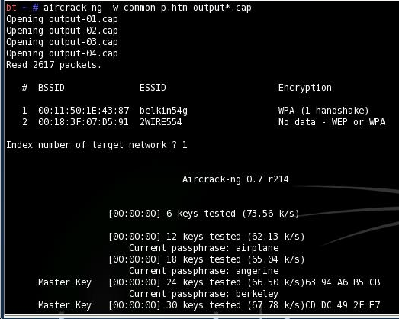
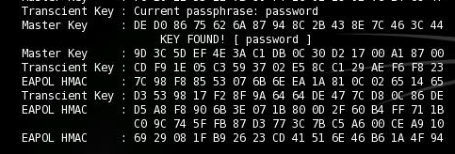
Cracking WPA

Slide 33
WPA2 Personal Security
Wi-Fi Protected Access 2 (WPA2)
- Được giới thiệu bởi Liên minh Wi-Fi vào tháng 9 năm 2004
- Thế hệ bảo mật WPA thứ hai
- Vẫn sử dụng xác thực PSK (Khóa chia sẻ trước)
- Nhưng thay vì mã hóa TKIP, nó sử dụng phương thức mã hóa dữ liệu mạnh hơn gọi là AES-CCMP

Slide 34
WPA2 Personal Security
Xác thực PSK
Dành cho người dùng văn phòng cá nhân và văn phòng nhỏ không có khả năng máy chủ nâng cao
Các khóa PSK được tự động thay đổi và xác thực giữa các thiết bị sau một khoảng thời gian xác định được gọi là rekey interval

Slide 35
WPA2 Personal Security
Mã hóa AES-CCMP
- Mã hóa theo mô hình bảo mật cá nhân WPA2 được AES-CCMP thực hiện
- Mã hóa này phức tạp đến mức nó đòi hỏi phải có phần cứng đặc biệt được thêm vào các điểm truy cập để thực hiện nó

Slide 36
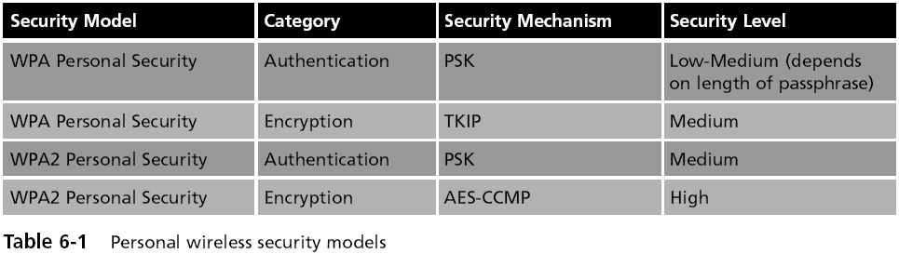
So sánh WPA và WPA2

Slide 37
Bảo mật không dây doanh nghiệp
2 mô hình
IEEE 802.11i
WPA and WPA2 models

Slide 38
IEEE 802.11i
Cải thiện mã hóa và xác thực
Mã hóa
Thay thế thuật toán PRNG RC4 ban đầu của WEP
Với một mật mã mạnh hơn, thực hiện ba bước trên mỗi khối (128 bit) của bản rõ

Slide 39
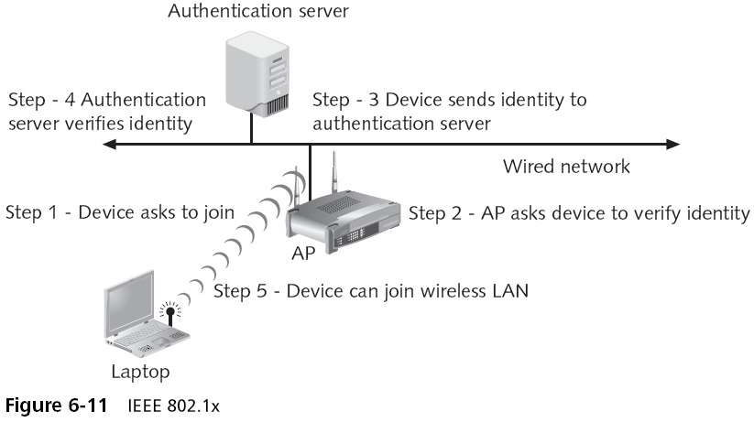
Xác thực 802.1x

Slide 40
IEEE 802.11i
Bộ nhớ đệm
Nhớ một khách hàng, vì vậy nếu người dùng chuyển vùng từ điểm truy cập không dây và sau đó quay lại thì không cần nhập lại thông tin đăng nhập của mình
Pre-authentication
Cho phép thiết bị được xác thực với AP trước khi chuyển sang phạm vi của AP
Gói xác thực được gửi trước

Slide 41
Bảo mật doanh nghiệp WPA
Được thiết kế cho các tổ chức quy mô vừa và lớn
Cải thiện xác thực và mã hóa
Xác thực được sử dụng là IEEE 802.1x và mã hóa là TKIP

Slide 42
Bảo mật doanh nghiệp WPA
Xác thực IEEE 802.1x
Cung cấp khung xác thực cho tất cả các mạng LAN dựa trên chuẩn IEEE 802
Không thực hiện bất kỳ mã hóa
Mã hóa TKIP
Một cải tiến về mã hóa WEP
Được thiết kế để phù hợp với WEP hiện có

Slide 43
WPA2 Enterprise Security
Phương pháp an toàn nhất
Xác thực sử dụng IEEE 802.1x
Mã hóa là AES-CCMP

Slide 44
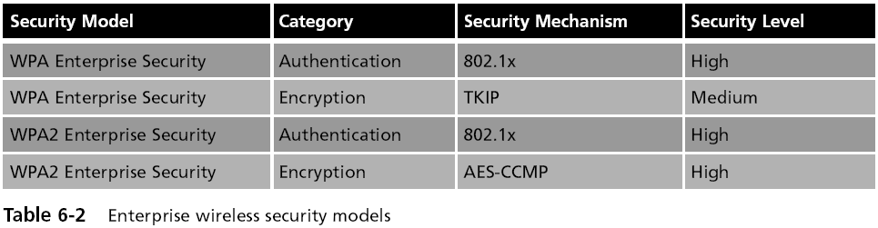
Mô hình bảo mật không dây cá nhân và doanh nghiệp

Slide 45
Enterprise Wireless Security Devices
Thin Access Point
Một điểm truy cập không có chức năng xác thực và mã hóa
Những tính năng này trên wireless switch
Ưu điểm
Các AP có thể được quản lý từ một vị trí trung tâm
Tất cả xác thực được thực hiện trong chuyển đổi không dây

Slide 46
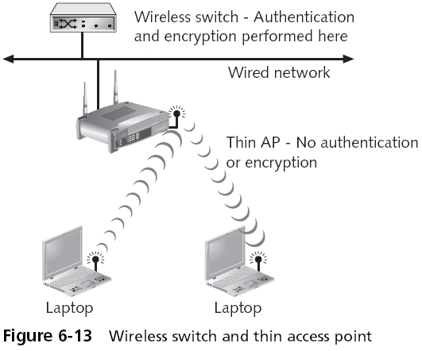
Enterprise Wireless Security Devices

Slide 47
Enterprise Wireless Security Devices
VLANs không dây
Có thể phân đoạn lưu lượng và tăng cường bảo mật
Tính linh hoạt của VLAN không dây phụ thuộc vào thiết bị nào phân tách các gói và hướng chúng đến các mạng khác nhau

Slide 48
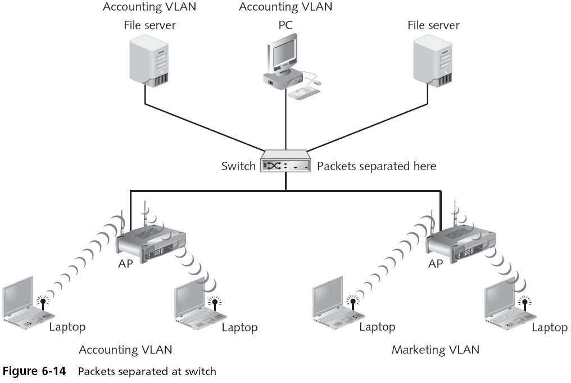

Slide 49
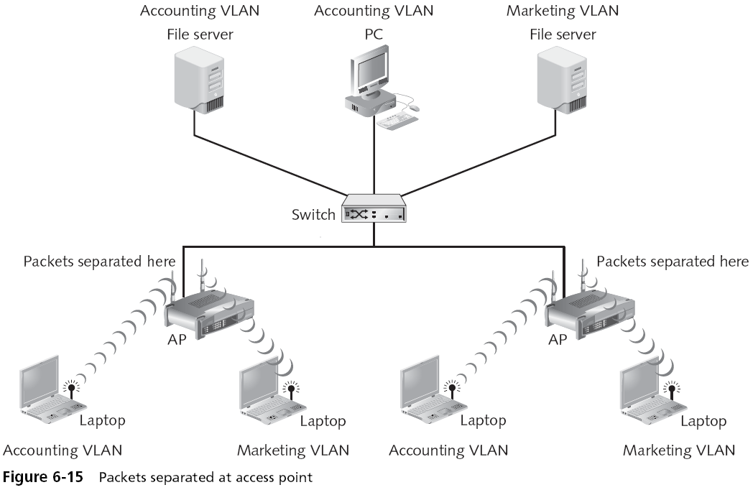

Slide 50
Enterprise Wireless Security Devices
Để tăng cường bảo mật, hãy thiết lập hai VLANs không dây
Một cho nhân viên truy cập
Một cho khách truy cập

Slide 51
Công cụ khám phá điểm truy cập Rogue
Phân tích giao thức không dây
Kiểm toán viên sử dụng nó phát hiện các điểm truy cập giả mạo
Để bảo mật hơn, hãy thiết lập các đầu dò không dây để theo dõi tần số RF

Slide 52
Types of Wireless Probes
Đầu dò thiết bị không dây
Máy tính để bàn thăm dò
Đầu dò điểm truy cập
Đầu dò chuyên dụng

Slide 53
